Slide 1
КАК ОБУЧИТЬ ВРАЧЕЙ ТЕЛЕМЕДИЦИНСКИМ и ЦИФРОВЫМ ТЕХНОЛОГИЯМ: ОПЫТ РАБОТЫ
Столяр В.Л., РУДН: telemed@ntt.ru
Скуридин И.В., РУДН: teledoktor@rambler.ru Зезюлинский Н.В., iFORS: nzezulin@fors.ru

Slide 2
Медицинское образование немыслимо без доступа к опыту и знаниям ведущих практиков – диагностов и хирургов. Никакие учебники, 3D-фильмы и интеллектуальные симуляторы не заменят клинических разборов опытных врачей и общения с коллегами. Телемедицинские технологии уже сегодня помогают студентам и молодым врачам освоить новые методы диагностики и операций, получать современные знания «из рук» мировых лидеров
БЕЗ ИЗУЧЕНИЯ СТУДЕНТАМИ, ВРАЧАМИ И РУКОВОДИТЕЛЯМИ ЗДРАВООХРАНЕНИЯ ОСНОВ ОРГАНИЗАЦИИ И УПРАВЛЕНИЯ ТЕЛЕМЕДИЦИНОЙ И ЭЛЕКТРОННЫМ ЗДРАВООХРАНЕНИЕМ EHealth, ЦИФРОВЫЕ РЕШЕНИЯ НЕ ДАДУТ ОЖИДАЕМОГО ЭФФЕКТА И БУДЕТ МЕРТВЫМ ГРУЗОМ

Slide 3
1997 – НАЧАЛО ПРОЕКТА «МОСКВА – РЕГИОНЫ РОССИИ»
“Ether Day”
Massachusetts General Hospital
by Robert Hinkley
(1846)

Slide 4
Сотрудничество с лидерами отрасли:
Телемедицина и электронное здравоохранение развиваются очень динамично и для того, чтобы давать актуальные знания, Кафедра медицинской информатики и телемедицины активно сотрудничает с международными и отечественными методическими и научными центрами, производителями и разработчиками, профильными учреждениями.
Мы осуществляем:
Разработку концептов и бизнес моделей;
Технический аудит и экспертную оценку проектов;
Пилотные внедрения;
Поддержку промышленных внедрений.

Slide 5
Consortium of Educational Institutions in Digital Health (CONEDIG)
Консорциум образовательных учреждений в области цифрового здравоохранения
Participants :
:° Brazil : UERJ (Universidad Estado Rio de Janeiro) Dr. Simone FARAH (sifarah.cardio@gmail.com) Dr. Adolfo SPARENBERG (adolfosparenberg@hotmail.com) ° France : Université de Bordeaux Prof. Dominique BREILH (dominique.breilh@orange.fr) ° Germany : THD (Deggendorf Institute of Technology) Prof. Georgi CHALTIKYAN (georgi.chaltikyan@th-deg.de) ° Russia: RUDN (Peoples’ Friendship University of Russia) Prof. Valery STOLYAR (v_stoliar@yahoo.com) ° South Africa : UKZN (University of KwaZulu Natal) Prof. Maurice MARS (maurice.mars1952@gmail.com) ° ISfTeH : Mr. Robert TIMM

Slide 6
CONEDIG: Цели, Видение, Миссия:
Концепция CONEDIG была разработана с целью консолидации цифрового медицинского образования для базовой подготовки, высшего образования и непрерывного обучения врачей.
Поддержка и создание основы для разработки новых и обновления существующих учебных программ в области цифрового здравоохранения;
Поддержка и создание системы оценки или аккредитации учебных программ в области цифрового здравоохранения;
Поддержка и создание общих модульных учебных курсов по различным темам в области цифрового здравоохранения
Консорциум также выступает за разработку руководящих принципов в рекомендациях по передовой международной практике в области цифрового здравоохранения

Slide 7
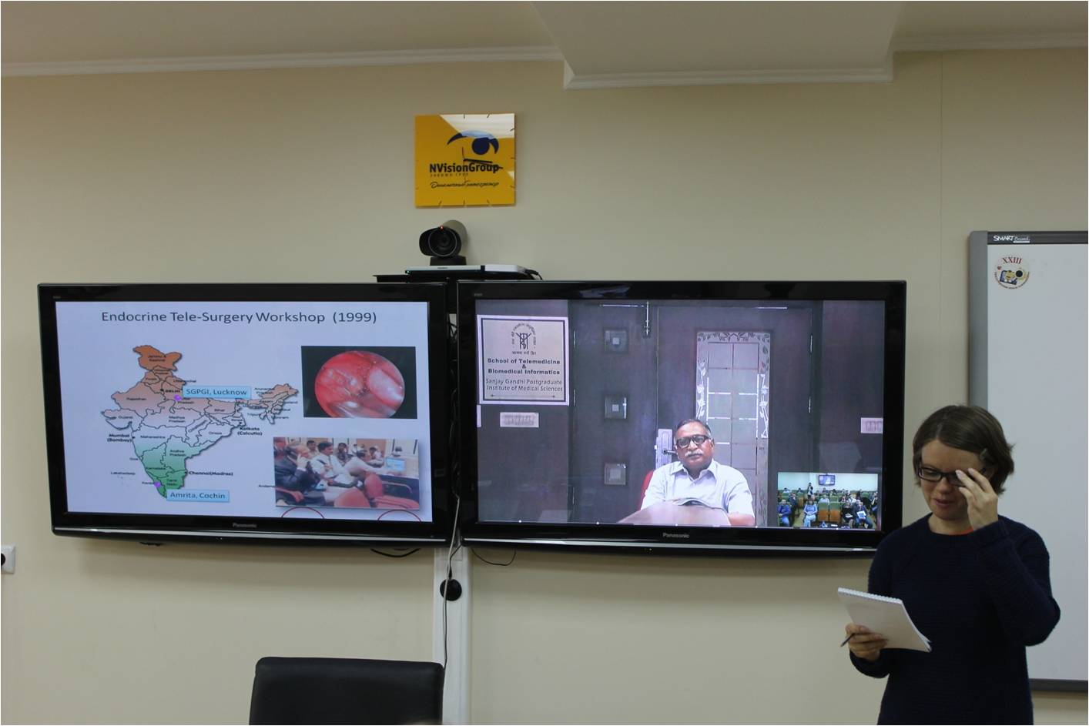
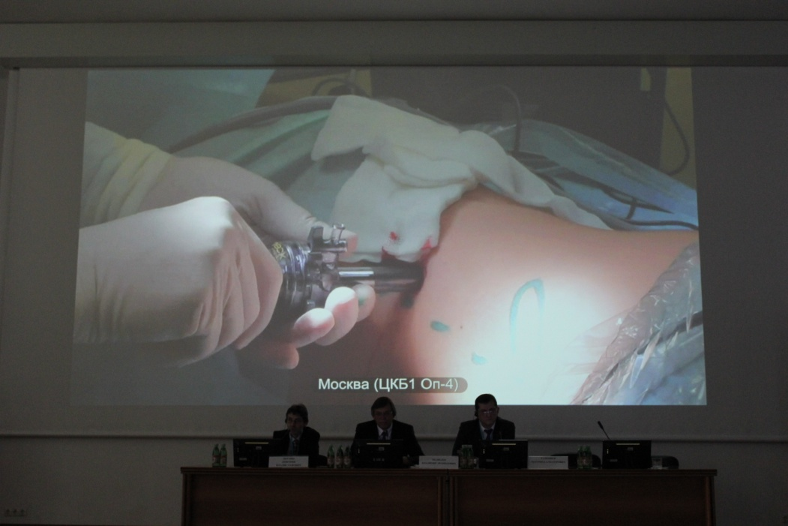
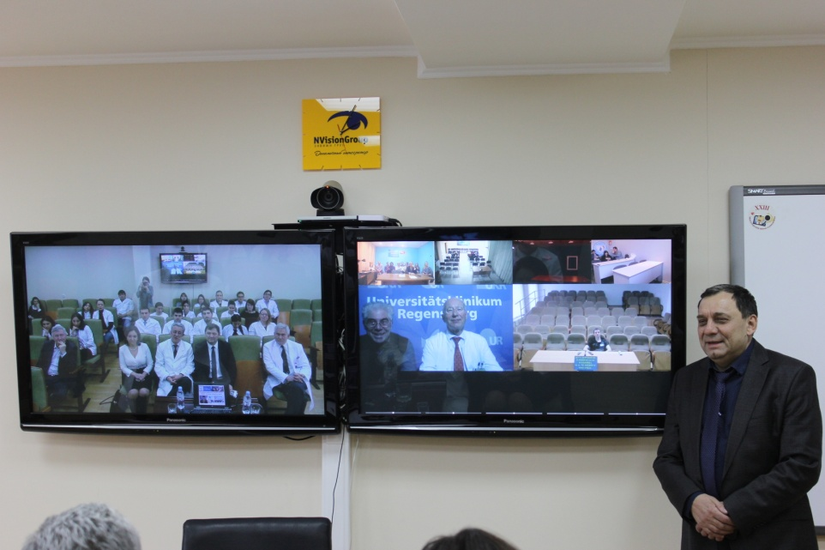
Рабочая группа по дистанционному обучению врачей
Координаторы ISFTEH
Saroj Mishra (India) skmishra@sgpgi.ac.in
Valery Stolyar (Russia) stolyar_vl@pfur.ru

Slide 8
ЧЕМУ УЧИМ СТУДЕНТОВ 5 КУРСА МЕДИЦИНСКОГО ИНСТИТУТА РУДН ( 72 часа); ИЗ 52 СТРАН
основам телемедицины и тенденциям ее развития в мире;
как правильно подготовить, провести и документировать дистанционный видеоконсилиум (в т.ч. трансграничный);
нормативной базе телемедицины,
как провести дистанционный мастер-класс по новым медицинским технологиям на базе видеоконференцсвязи;
как организовать дистанционное теленаставничество при проведении операций или диагностических процедур;
как организовать дистанционный интерактивный курс телелекций из РУДН в страну работы выпускника;
основам домашней телемедицины (мониторинг и взаимодействие пациент-врач)
как организовать интерактивный телесимпозиум

Slide 9
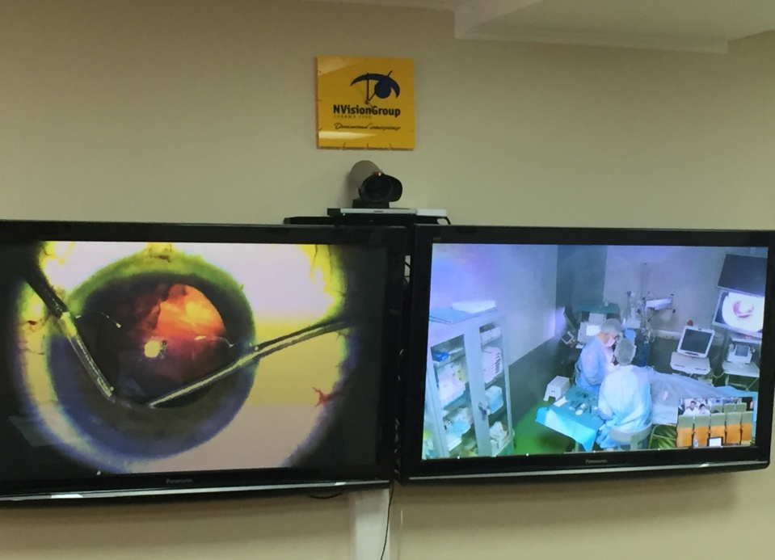
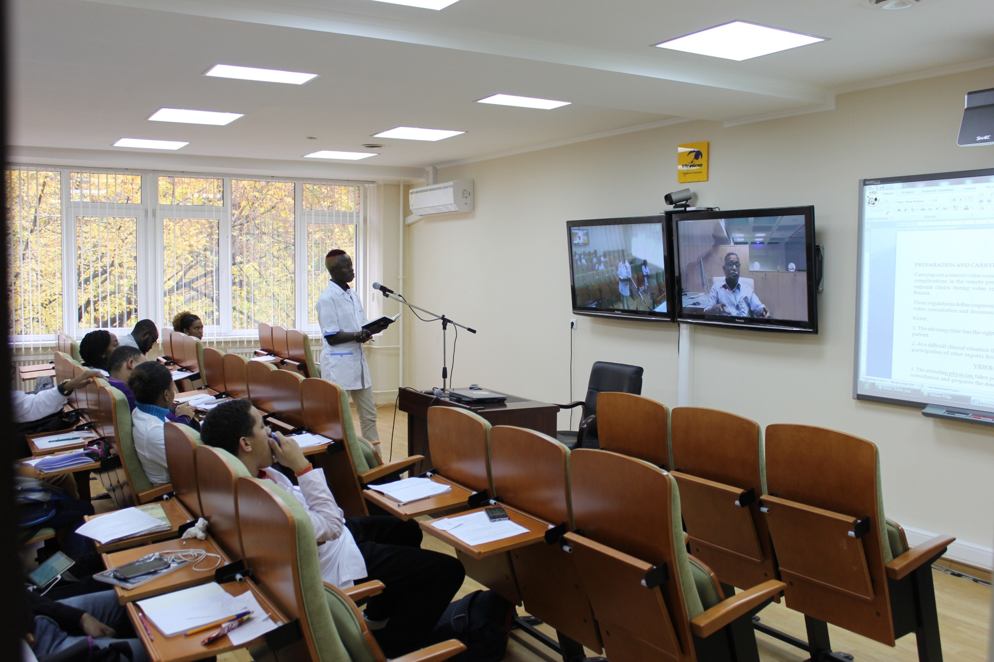
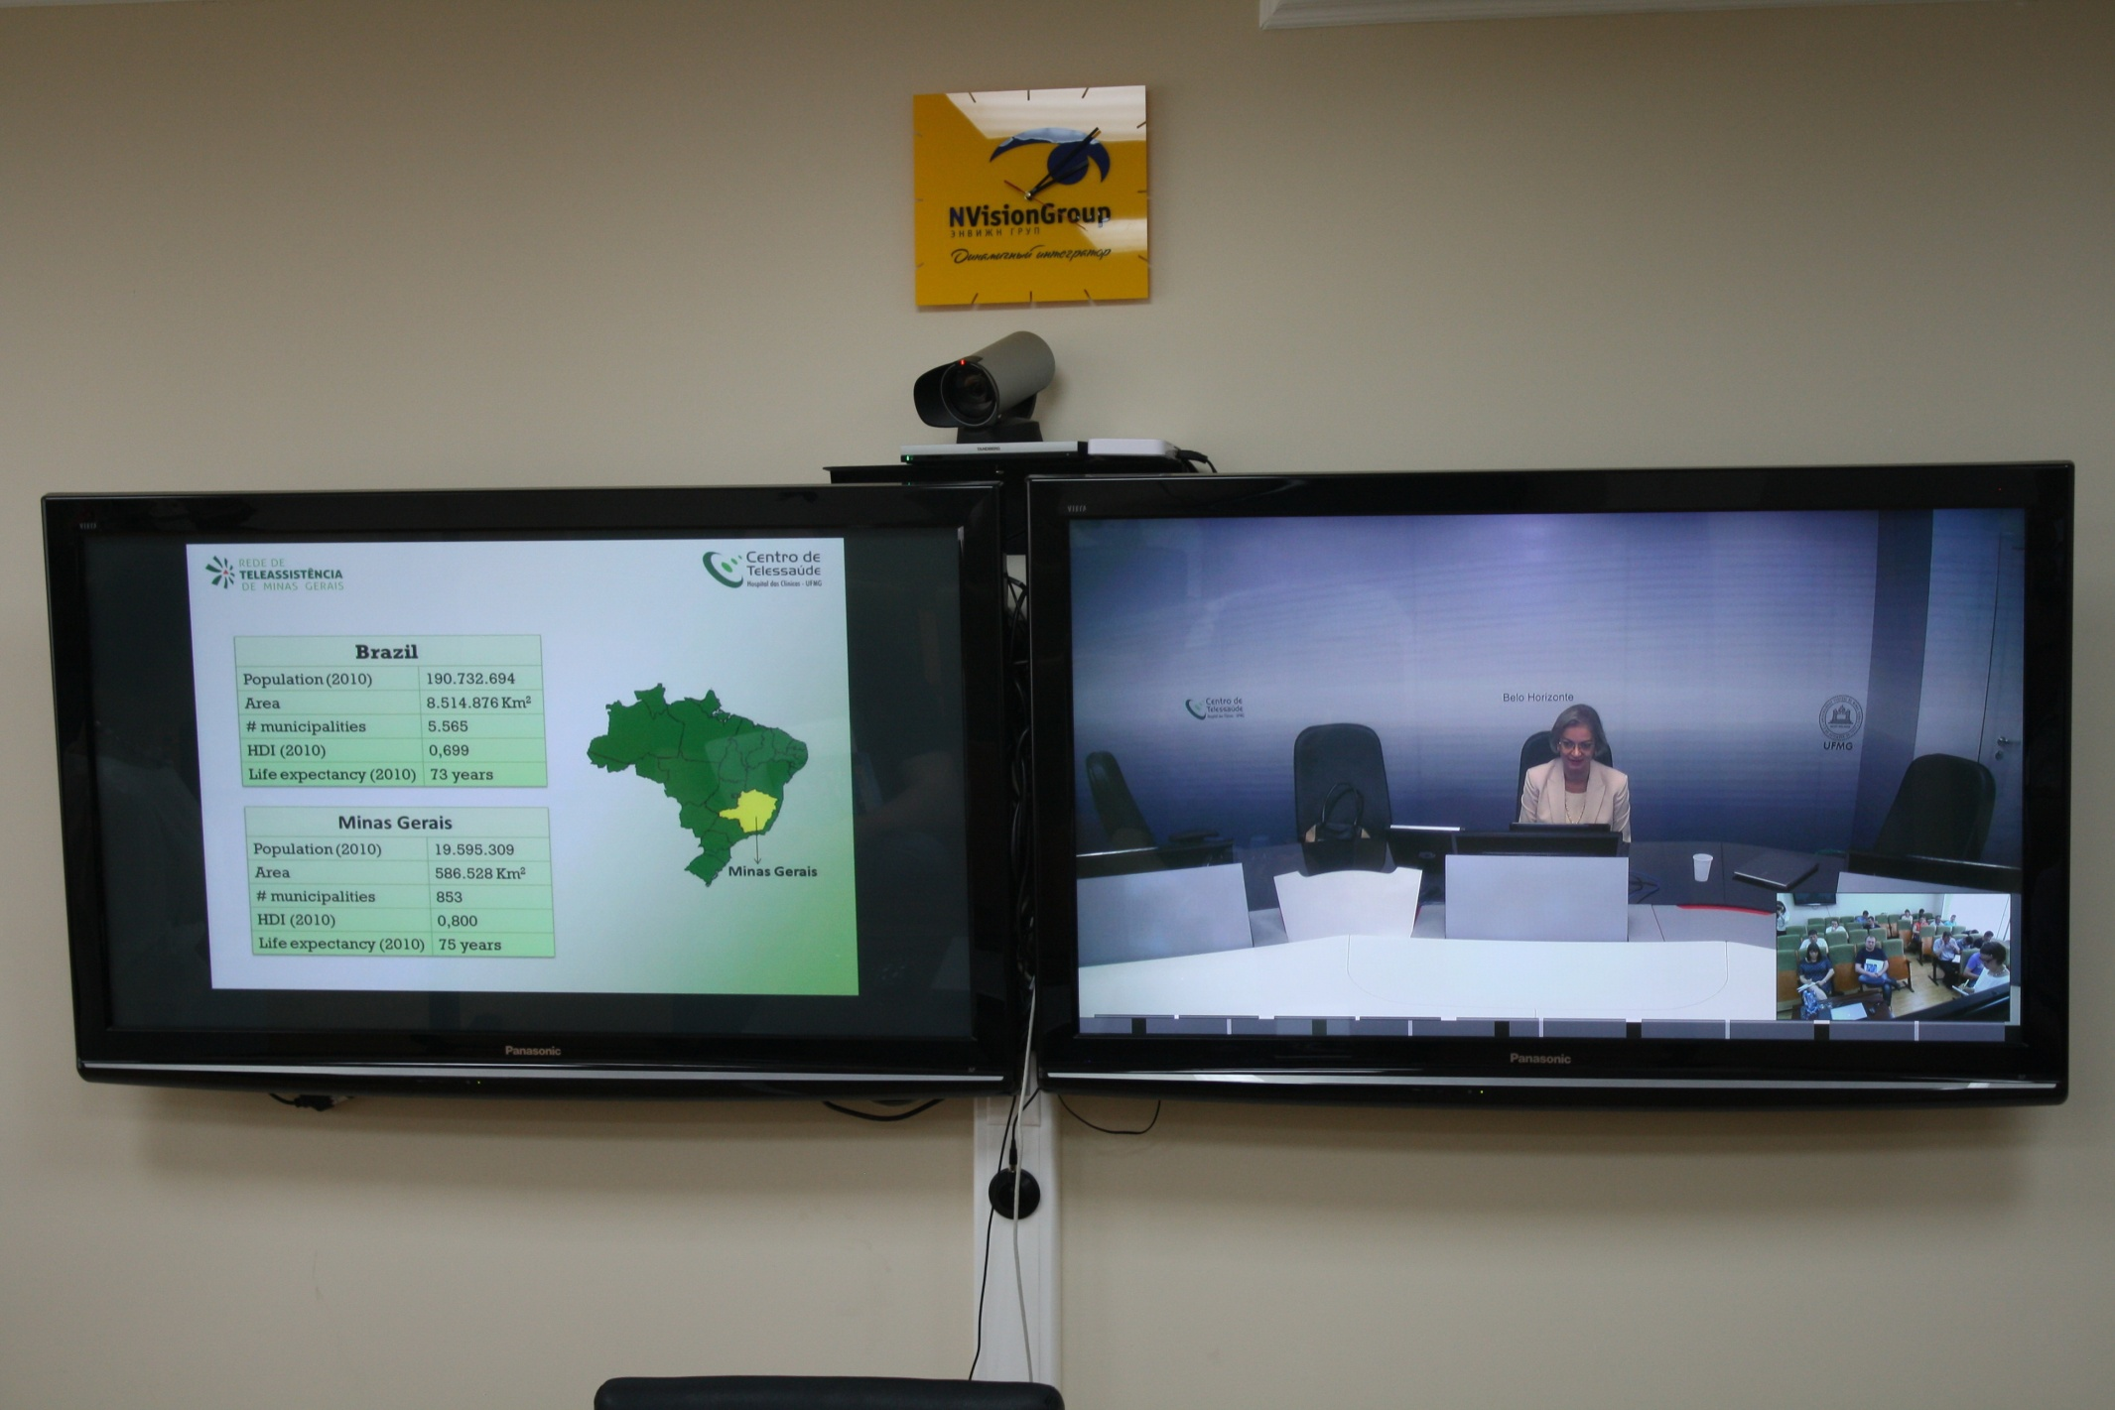
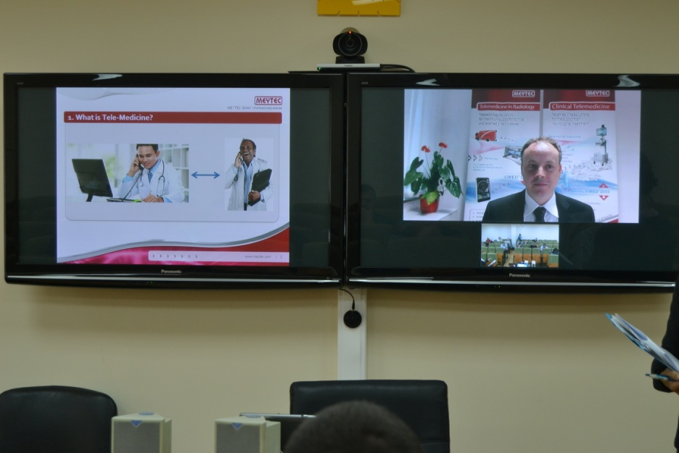
ПРОВЕДЕНИЕ ДЛЯ СТУДЕНТОВ ТЕЛЕЛЕКЦИЙ ПО ТЕЛЕМЕДИЦИНЕ ВЕДУЩИХ РОССИЙСКИХ И ЗАРУБЕЖНЫХ СПЕЦИАЛИСТОВ
INDIA
INDIA
CHINA
GERMANY
BRAZIL

Slide 10
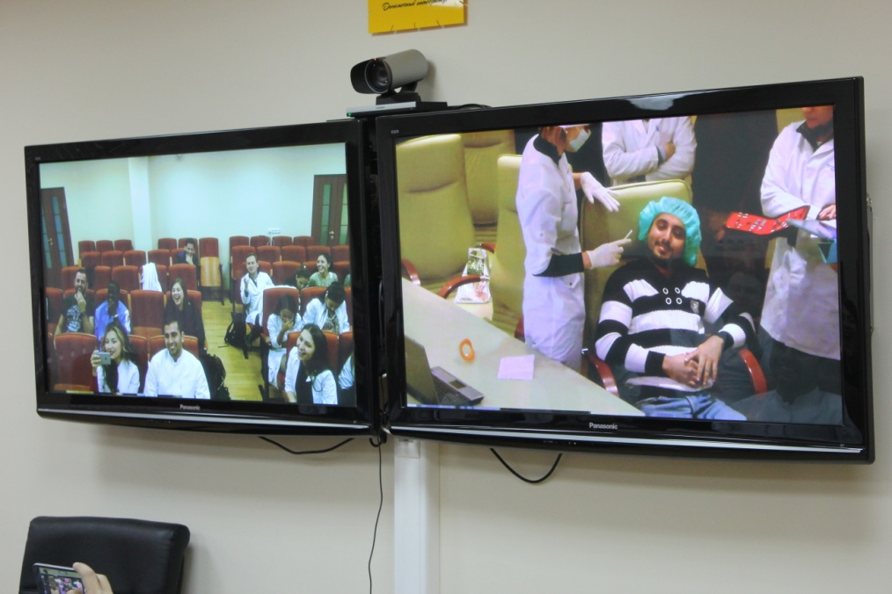
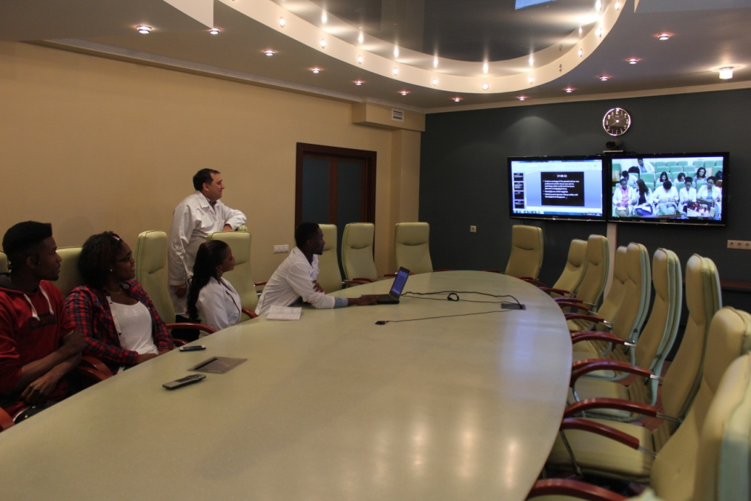
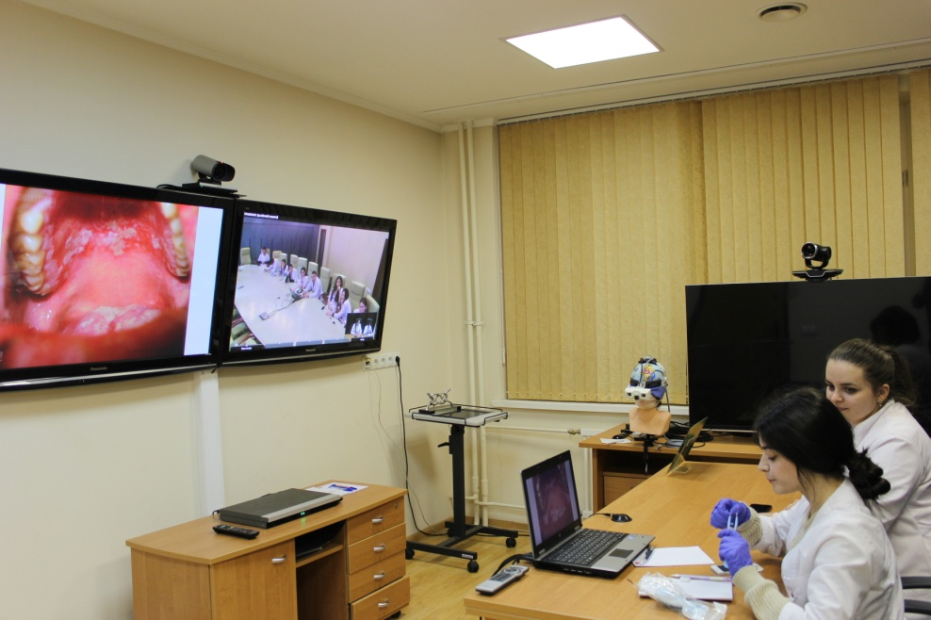
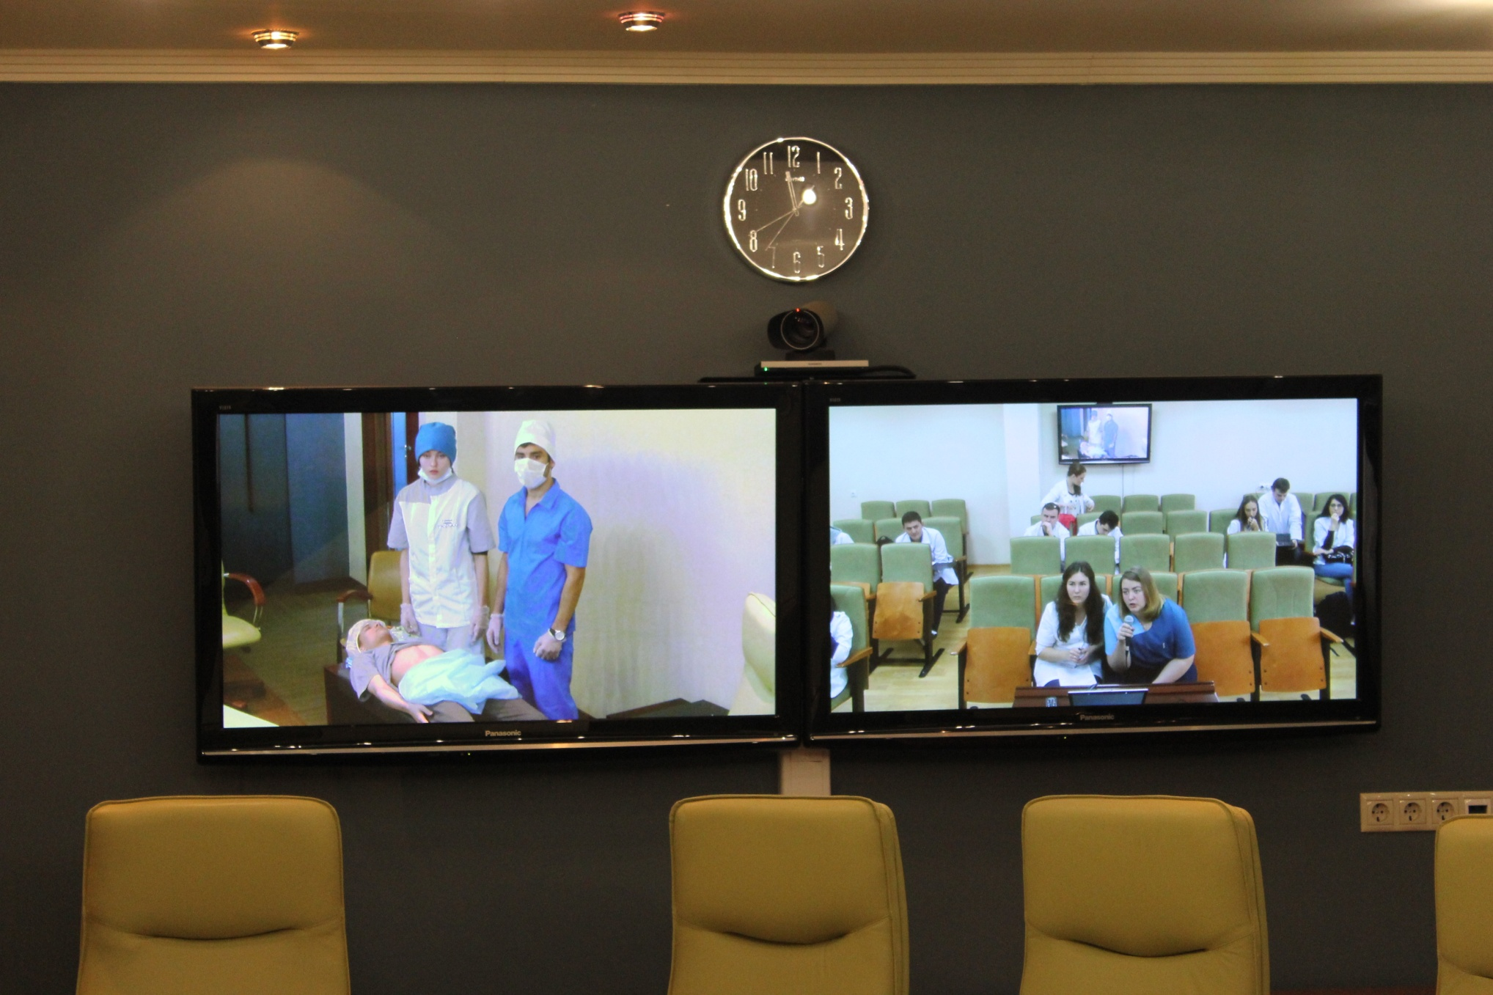
ИТОГОВОЕ ПРАКТИЧЕСКОЕ ЗАНЯТИЕ ПО ПОДГОТОВКЕ И ПРОВЕДЕНИЮ ДИСТАНЦИОННЫХ ВИДЕОКОНСИЛИУМОВ

Slide 11
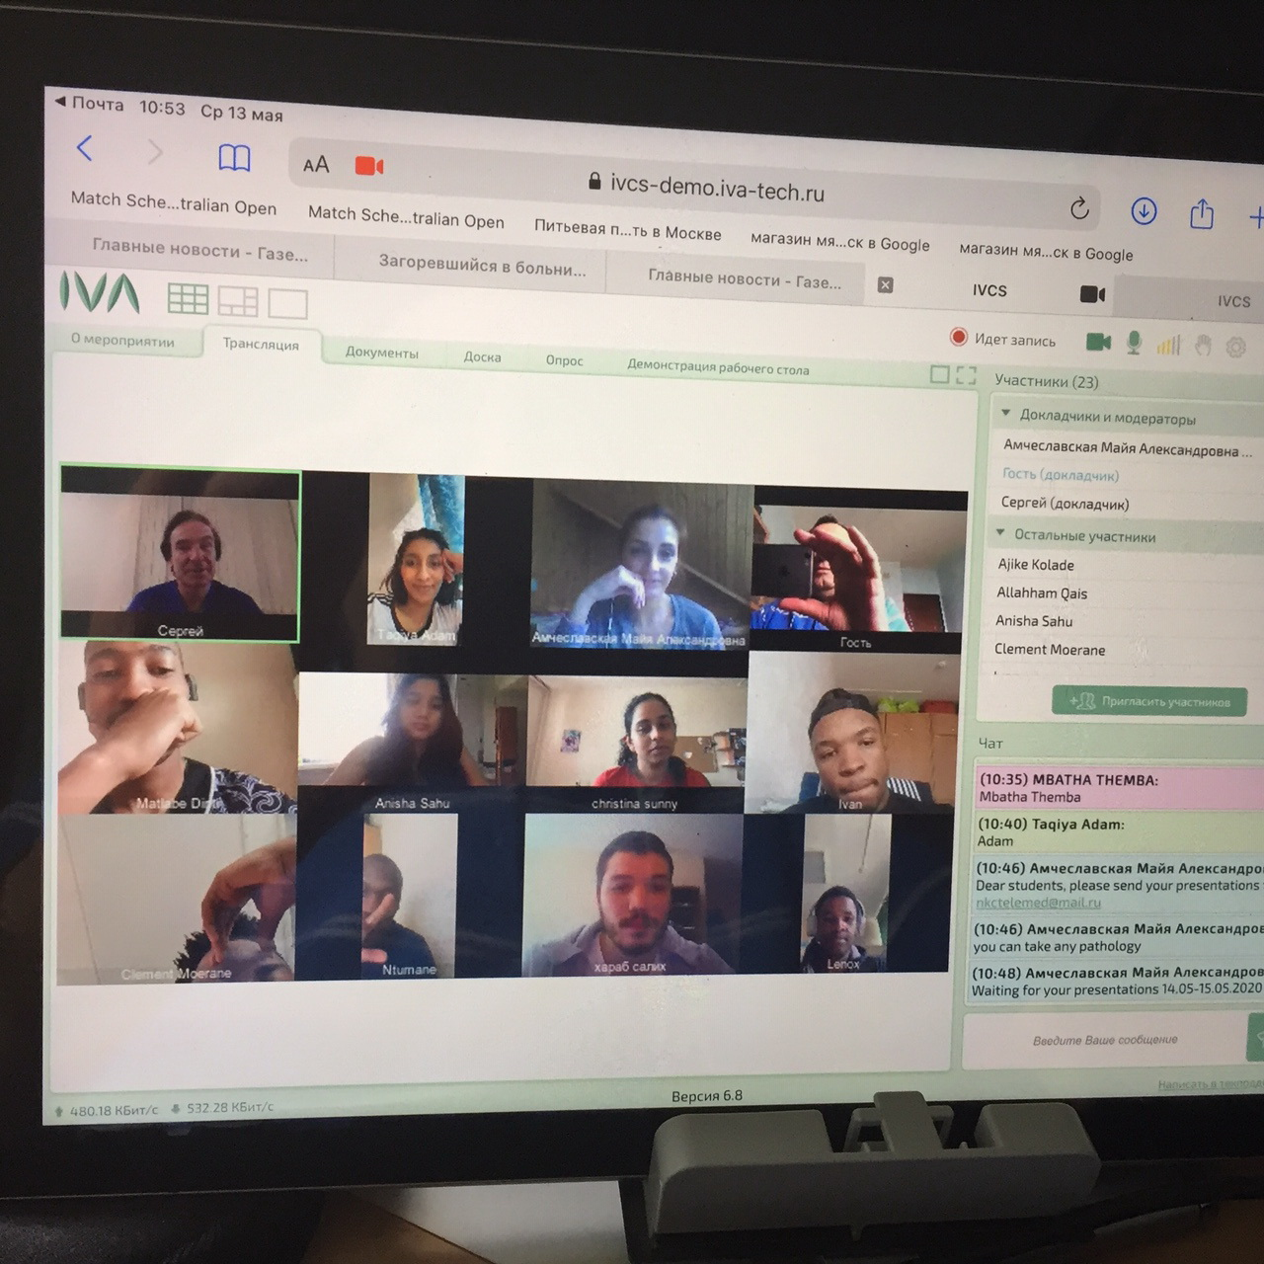
1
3
2
4

Slide 12
1
3
2
4

Slide 13
ЧЕМУ УЧИМ ВРАЧЕЙ (ОРГАНИЗАТОРОВ ЗДРАВООХРАНЕНИЯ И СПЕЦИАЛИСТОВ ТМЦ ) С 2000г. НА МЕЖДУНАРОДНОЙ ШКОЛЕ ТЕЛЕМЕДИЦИНЫ и ЦИФРОВОГО ЗДРАВООХРАНЕНИЯ (72/144 часа) ДЛЯ СНГ
Примененению телемедицигнскимх технологий в клинической практике и интерактивном дистанционном обучении врачей;
Как правильно создать ТМЦ и организовать его работу
Нормативно-правовая база телемедицины в РФ
Как правильно организовать видеоконсилиум (в т.ч. трансграничный)
Как организовать дистанционное интерактивное обучение врачей и медсестер (мастер-классы и теленаставничество)
Как организовать дистанционный мониторинг хронических пациентов и работу врачей (в т.ч обучение конфликтологии)
Как использовать ТМ-технологии в НМО

Slide 14
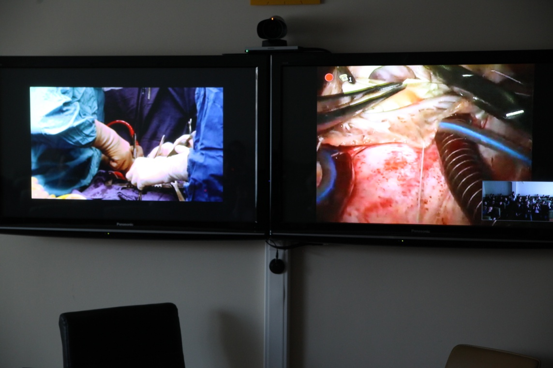
ДИСТАНЦИОННЫЕ ИНТЕРАКТИВНЫЕ МАСТЕР-КЛАССЫ

Slide 15
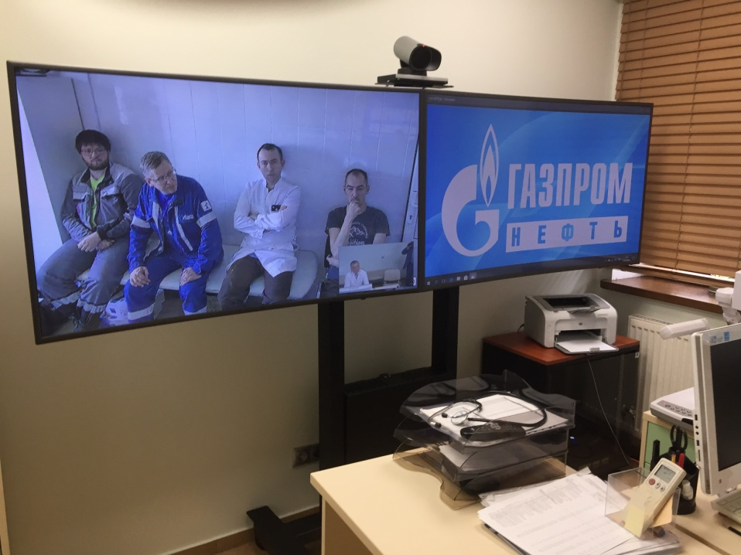
ТЕЛЕНАСТАВНИЧЕНСТВО ДЛЯ ВРАЧА МЕДПУНКТА (ЯМАЛ)

Slide 16
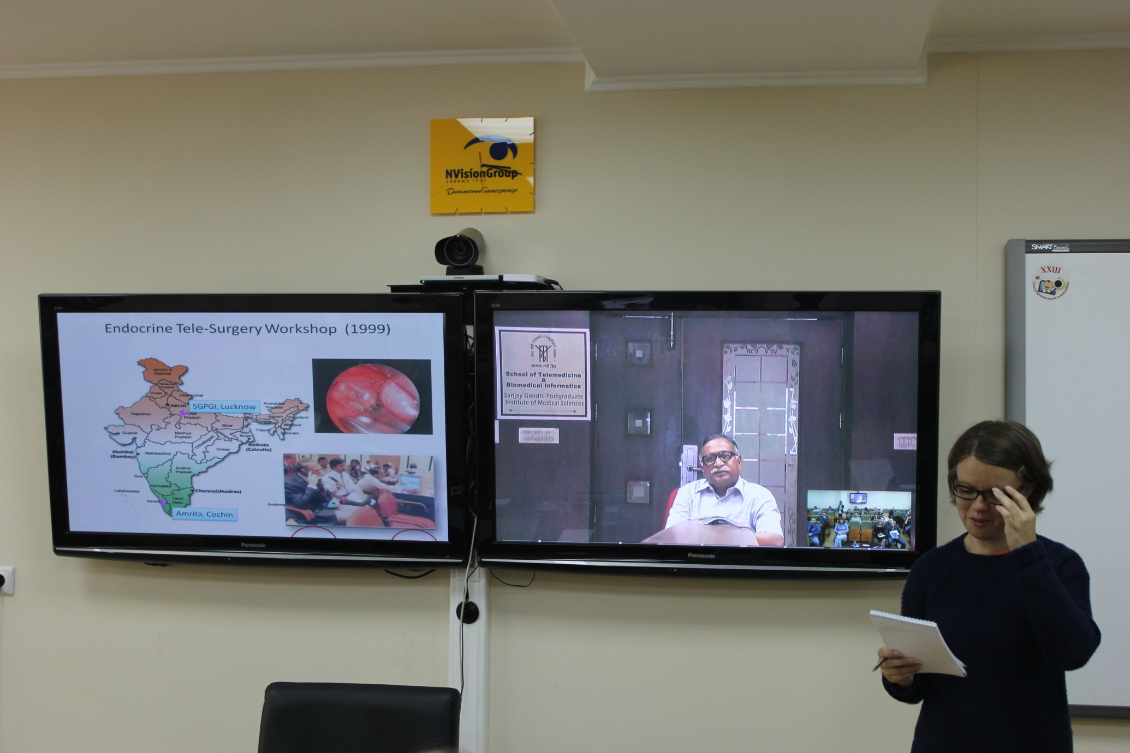
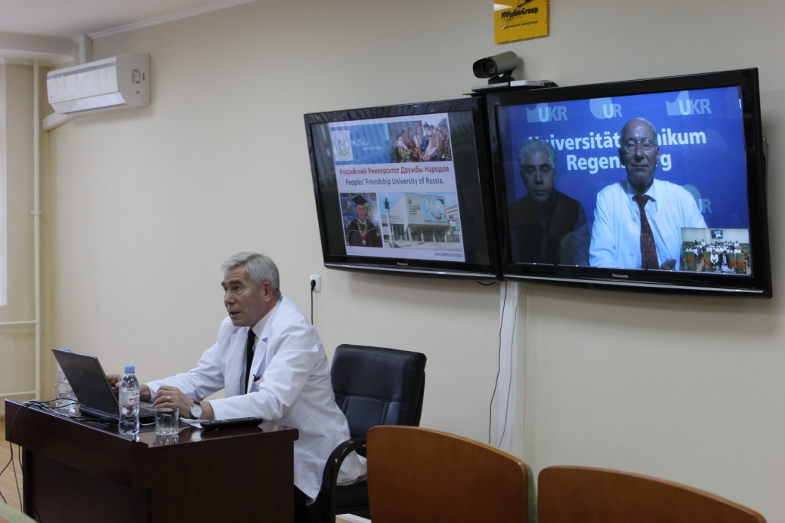
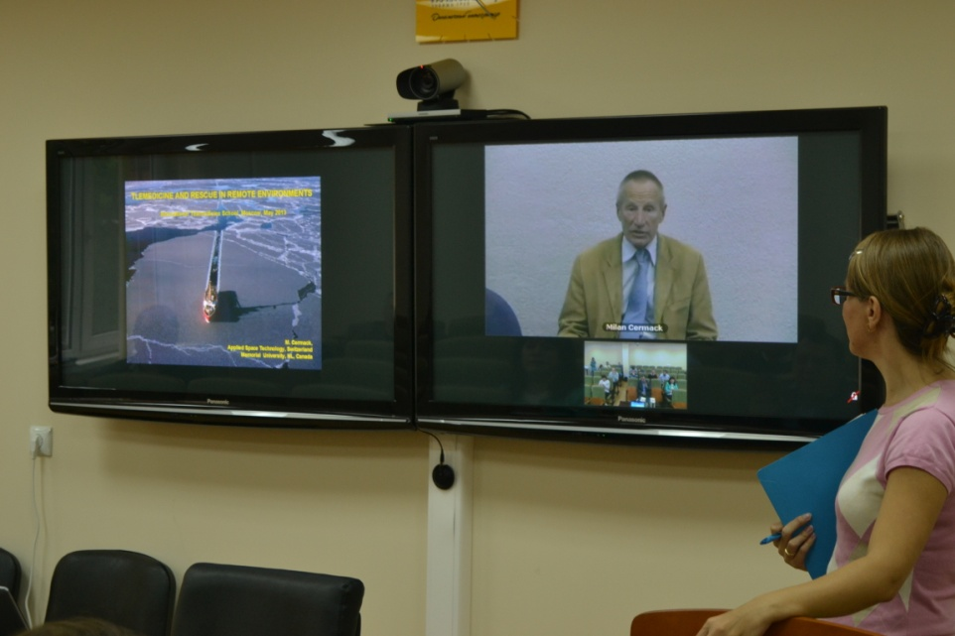
ОПЫТ: ДИСТАНЦИОННЫЕ ЛЕКЦИИ И СИМПОЗИУМЫ
Германия
ИНДИЯ
FRANCE
БРАЗИЛИЯ\\\
КАНАДА
FRANCE

Slide 17
ТЕЛЕЛЕКЦИЯ ДЛЯ СЕСТЕР ИЗ ХАДАССА

Slide 18
Технология расширения интервала оказания услуг
Полный контроль на всех этапах
Дистанционные консультации пациента ДО приезда в санаторий
Программа реабилитации во время пребывания в санатории
Программа дистанционного ведения пациента ПОСЛЕ отъезда из санатория
Видеоконсультация для определения целей и методов проведения реабилитационной программы
Передача пациентом мед. данных для ознакомления специалистами санатория
Формирование персональной очной реабилитационной программы и ее сроков
Проведение ранее согласованной персональной очной реабилитационной программы в санатории
Определение необходимости и задач последующего дистанционного мониторинга
Дистанционный мониторинг до момента закрепления положительного результата реабилитации
Планирование повторного посещения санатория
ДО приезда в санаторий
Пребывание в санатории
ПОСЛЕ пребывания в санатории

Slide 19
СПАСИБО ЗА ВНИМАНИЕ!

